Slide 1

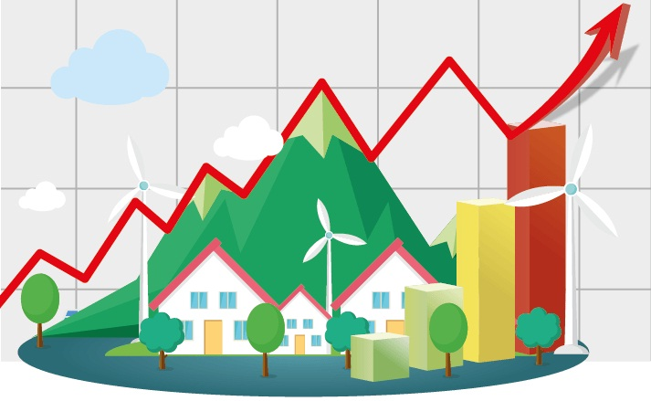


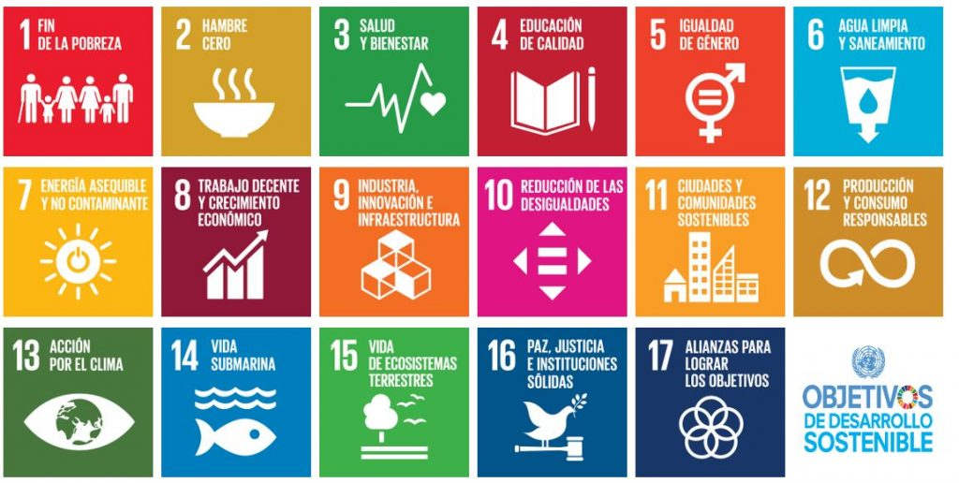
INDICADORES
DE DESARROLLO

Slide 2
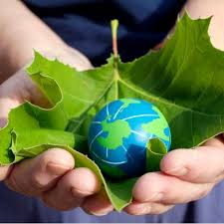

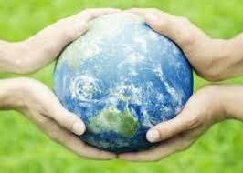
Indicadores Ambientales
Un indicador corresponde a una o más variables combinadas, que adquiere distintos valores en el tiempo y en el espacio, y entrega señales al público y a los decisores acerca de aspectos fundamentales o prioritarios en el proceso de desarrollo, en particular respecto a las variables que afectan la sostenibilidad ambiental de dichas dinámicas.
Notes:
2

Slide 3

Indicadores de Desarrollo Sostenible
La huella ecológica Wackernagel y Rees (1997) y Wackernagel et al. (1999)
Este indicador representa el capital natural que demanda una economía y se determina calculando el consumo de recursos y los requerimientos de asimilación de residuos de una población humana definida en términos de área de tierra productiva correspondiente.
Es decir, la huella ecológica mide la “carga” impuesta por una población sobre la naturaleza en términos del área de tierra requerida para mantener la actividad económica, así que el común denominador es hectáreas de tierra ecológicamente productiva y no unidades monetarias
Notes:
3

Slide 4


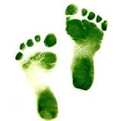
Huella Ecológica
La huella ecológica es un indicador del impacto ambiental generado por la demanda humana que se hace de los recursos y la capacidad ecológica de la tierra de regenerar sus recursos, es un indicador clave para la sostenibilidad.
Demuestra que, a nivel global, estamos consumiendo más recursos y generando más residuos y más impactos de los que el planeta puede generar y admitir.
Día del exceso de la tierra
Año 2021 | Sábado 22 de agosto
Año 2020 | Lunes 29 de julio
Año 2017 | Lunes 8 de agosto
Año 2015 | Martes 13 de agosto
Año 2000 | Domingo 1 de octubre
Notes:
4

Slide 5
Huella Ecológica
Forma sencilla y comprensible de evaluar si nuestra forma de vida es o no es sostenible
WWF la define como la medida del impacto ambiental total generado por una determinada población humana sobre el medio ambiente
Sería la cantidad de área productiva (terrestre o marítima) necesaria para la producción de recursos, la asimilación de los residuos generados y para el desarrollo de vegetación necesaria para asimilar el dióxido de carbono emitido a la atmósfera procedente de la quema de combustibles fósiles, para una persona, población, país o conjunto de habitantes de la Tierra.
Valor medio de la huella ecológica a nivel mundial es de 2,3 ha por habitante
Hemos
traspasado
la capacidad
de carga
El valor medio de la capacidad ecológica de la Tierra es de 2,1 ha por habitante
5
Notes:
5

Slide 6
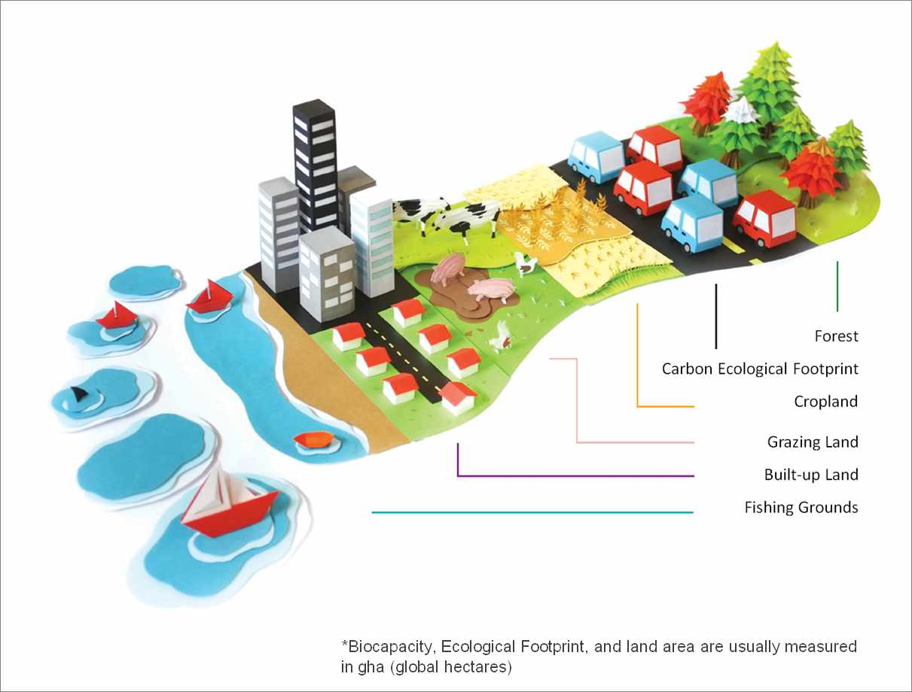
Huella Ecológica
Representa
      El área de tierra
      Volumen de agua
      Volumen de aire, etc.
Necesarios para
      Generar recursos y
      Asimilar los residuos e impactos producidos por la población…
de acuerdo a su MODO DE VIDA (¿Tecnología?)

Slide 7
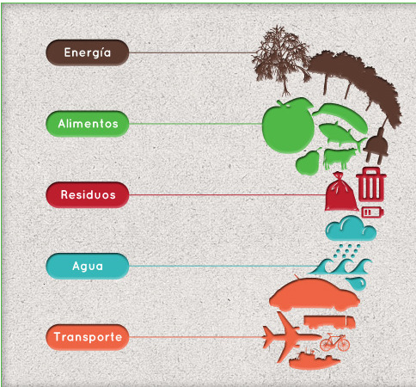
Huella Ecológica
https://www.vidasostenible.org/proyectos/huella-ecologica/
https://www.footprintcalculator.org/es/results/0/summary
Es posible calcular una huella ecológica para distintas actividades y productos. Se mide en
hectáreas por persona y año o hectáreas globales/persona/año, representando la superficie de Planeta necesaria para asimilar el impacto de las actividades del modelo de vida analizado

Slide 8



Huella Ecológica
La Biocapacidad del planeta por cada habitante, desde un punto de vista global, se estimó en 1,8 ha/hab.
El consumo medio por habitante y por año fue de 2,7 hectáreas ya en el año 2005.
(Global Footprint Network, 2006)

Slide 9


Huella Ecológica
Por lo que, a nivel global
ESTAMOS CONSUMIENDO MÁS RECURSOS Y GENERANDO MÁS RESIDUOS Y MÁS IMPACTOS DE LOS RECURSOS QUE EL PLANETA PUEDE GENERAR E IMPACTOS QUE PUEDE ADMITIR.

Slide 10
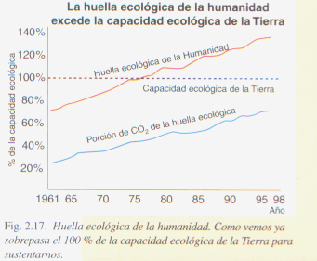
Huella Ecológica
Se expresa en cantidad de área productiva, medida en hectáreas, necesaria para la producción de todos los recursos consumidos y para asimilar todos los residuos generados, incluido el CO2 emitido y que la vegetación podría volver a absorber.

Slide 11
Huella Ecológica
En 2003, la cantidad de superficie productiva de la Tierra era de unos 11.200 millones de hectáreas. Sin embargo, durante 2003, la huella ecológica global ascendió a 13.860 millones de hectáreas. Se sabe que el valor promedio por persona es de 2,2 hectáreas.
El cálculo de la huella ecológica es útil para valorar el impacto ambiental porque nos da idea del grado de deterioro del planeta a consecuencia de la obtención de recursos naturales.
Puede servir para valorar el grado de sostenibilidad ecológica de los sistemas económicos del planeta.
La gran concentración de personas por km² hace que resulte imposible disponer de un terreno productivo en las cercanías, por lo que habría que buscarlo en los pueblos más apartados, en los que el territorio es capaz de asumir y superar la huella ecológica de las personas que allí habitan.

Slide 12
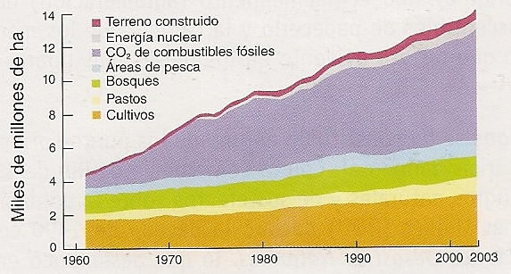
Evolución de la huella ecológica mundial según las diferentes áreas productivas.
Las actividades que provocan una mayor huella ecológica son la obtención de energía, la pesca y la deforestación.
Las actividades que mantienen una huella ecológica más o menos constante son el terreno destinado a cultivos y los pastos.
Van en aumento las que provocan mayor huella ecológica.
La tendencia futura es aumentar la huella ecológica.

Slide 13
Huella ecológica total:
Norteamérica (casi 10 ha/hab) x 326 millones de habitantes = 3260 ha.
Unión Europea (5 ha/hab) x 349 millones de habitantes = 1745 ha.
África (2 ha/hab) x 847 millones de habitantes = 1694 ha.
Asia-Pacífico (2 ha/hab) x 3489 millones de habitantes = 6978 ha.

Slide 14
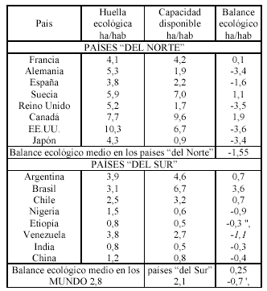
Huella ecológica y biocapacidad
En la tabla se muestra la huella ecológica de diferentes países (en hectáreas de tierra productiva por habitante) y se compara con la capacidad disponible en cada país y el balance ecológico como diferencia entre ambos valores.
La huella ecológica representa el área de tierra y agua productivos necesarios para sostener el actual nivel de consumo de recursos y la asimilación de los residuos generados de una determinada población.
b) A la vista de los resultados de la tabla se observa que EEUU posee un balance ecológico negativo y Argentina positivo.

Slide 15
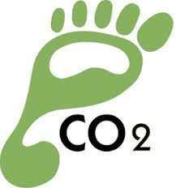
Huella de Carbono
Es la totalidad de gases de efecto invernadero (GEI) emitidos por efecto directo o indirecto de un individuo, organización, evento o producto.
Su impacto ambiental es medido llevando a cabo un inventario de las emisiones de GEI siguiendo normativas internacionales reconocidas, tales como ISO 14064-1, PAS 2050 o GHG Protocol entre otras.
La huella de carbono se mide en masa de CO2 equivalente.
Notes:
15

Slide 16

Huella Hídrica o Huella de agua
Es un indicador que incluye el consumo de agua directo e indirecto de un consumidor o productor, comunidad o empresa y está definida como el volumen total de agua que necesita para producir los productos y servicios consumidos por los mismos.
El uso del agua se mide en volumen de agua consumida (o evaporada) y/o contaminada por unidad de tiempo. La huella de agua es un indicador geográfico explícito, que no solo muestra volúmenes de uso y contaminación de agua, sino también los lugares.
Notes:
16

Slide 17
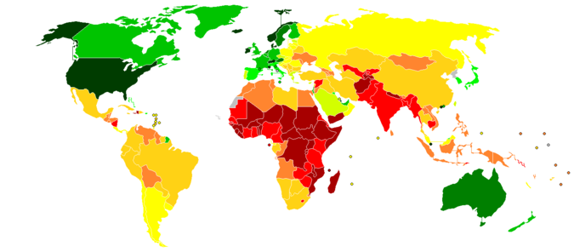
Renta per Cápita o PBI
La renta per cápita, PIB/PBI per cápita o ingreso per cápita es un indicador macroeconómico de productividad y desarrollo económico, usado para entregar una visión respecto al rendimiento de las condiciones económicas y sociales de un país, esto en consideración del crecimiento real y la fuerza laboral.
Mapa de países por PIB per cápita en 2018, según el Banco Mundial.
Notes:
17

Slide 18
Renta per Cápita o PBI
Críticas al uso como indicador
Existen diversas críticas al uso de este indicador como medida del bienestar social o de la calidad de vida de los habitantes de un país.
Ignora las desigualdades de la renta. Así, al dividir el total del PIB entre su número de habitantes, lo que hace es atribuir el mismo nivel de renta a todos, ignorando las diferencias económicas entre los habitantes
Notes:
18

Slide 19
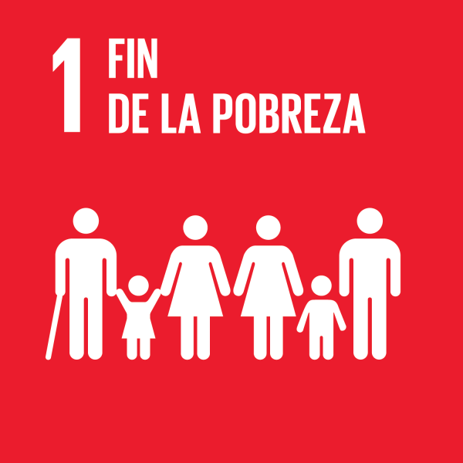

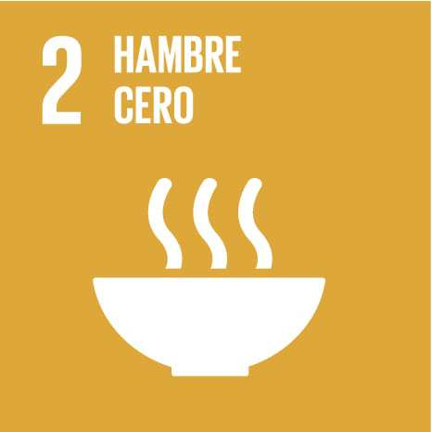
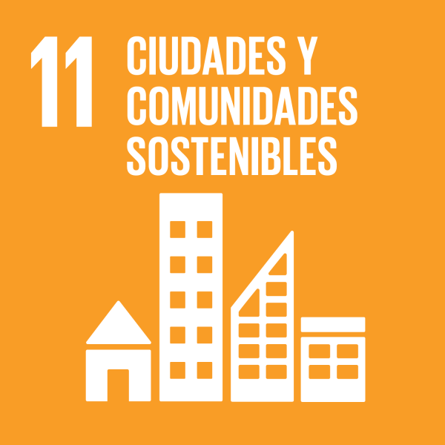

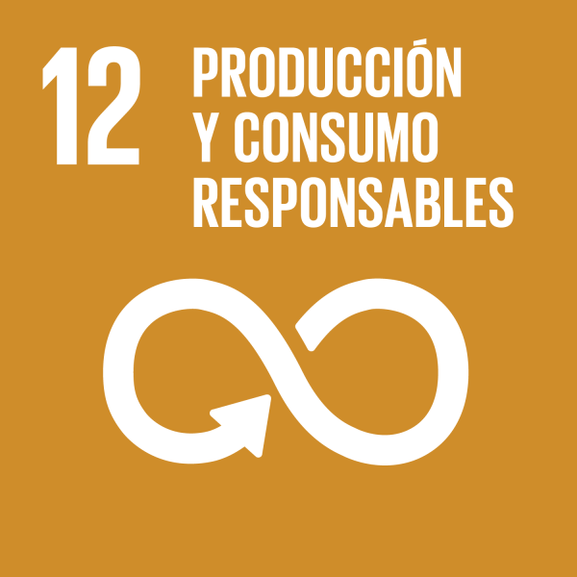
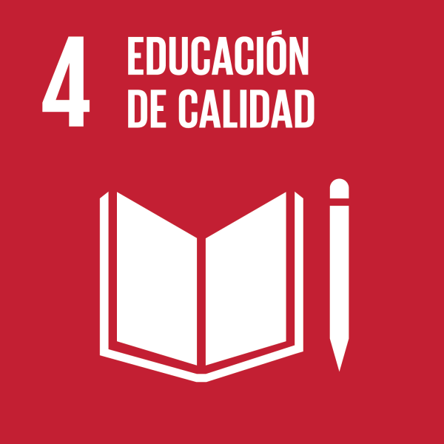
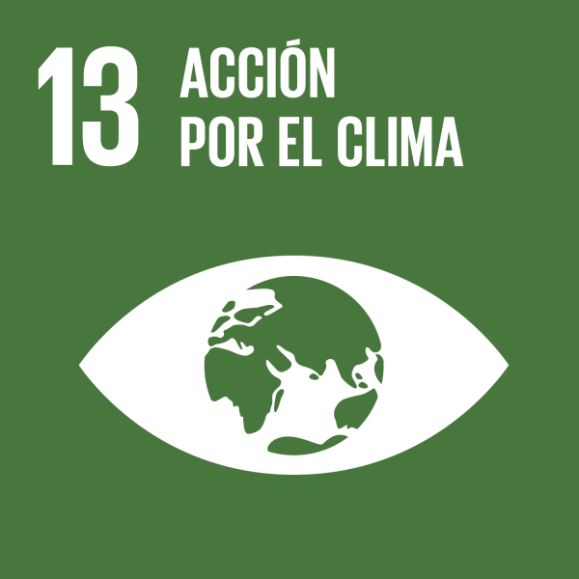
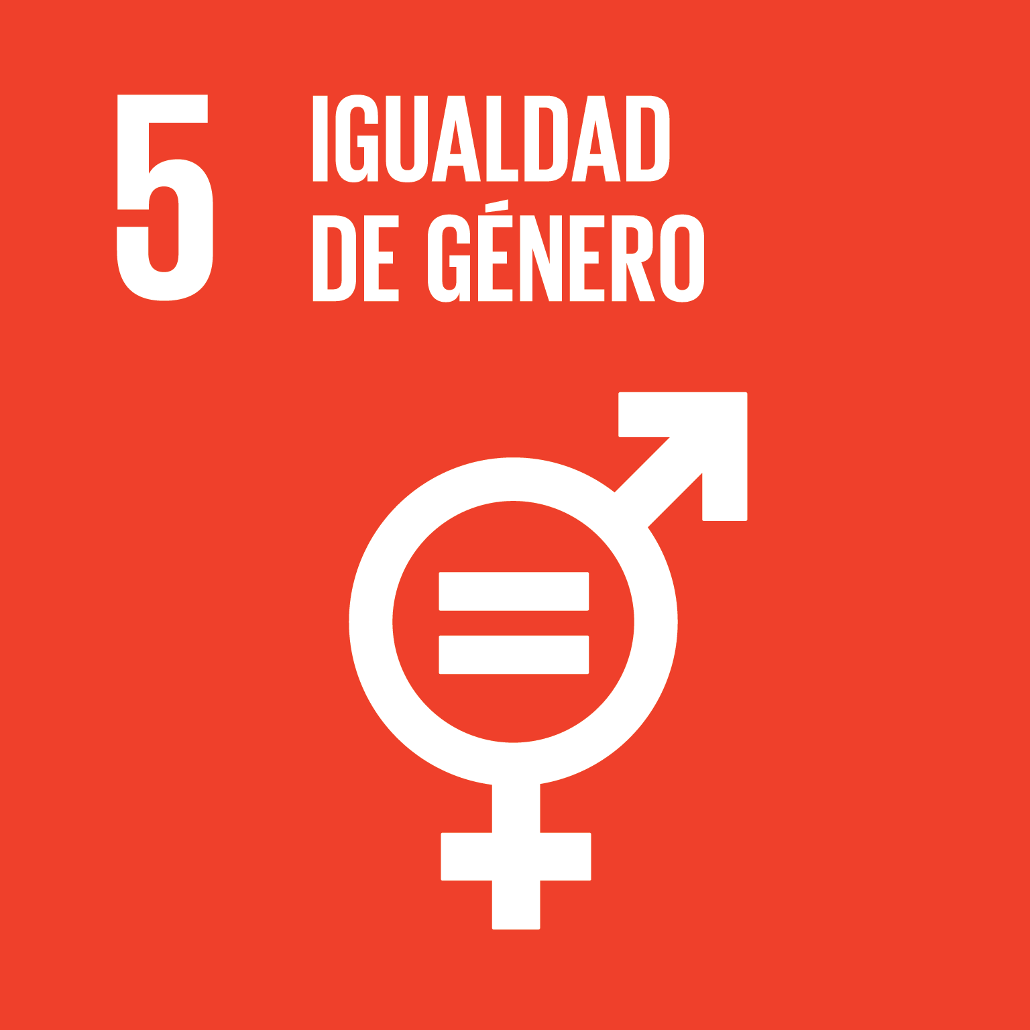


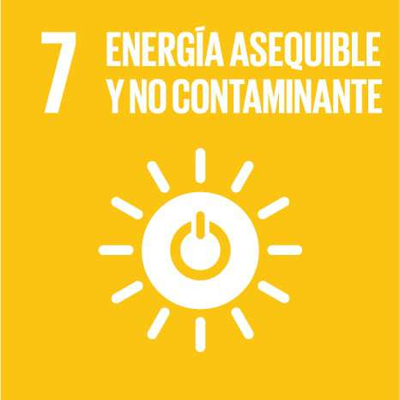
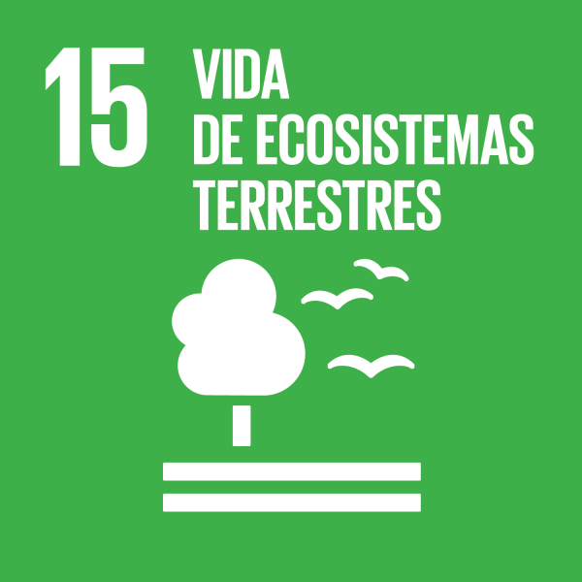
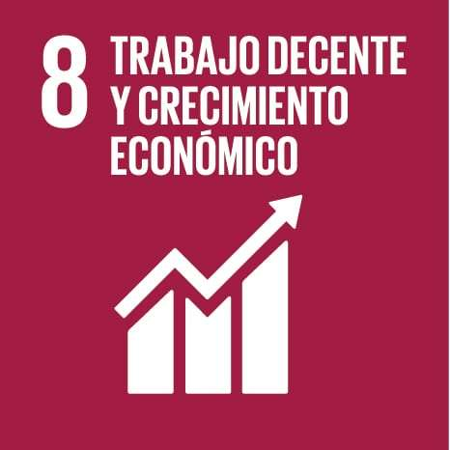



Indicadores de Desarrollo Sostenible
Las dinámicas de sostenibilidad de recursos naturales renovables demandan un análisis económico y ambiental para determinar la frecuencia de actualización más adecuada,
No es lo mismo monitorear la erosión antrópica de un suelo que está siendo recuperado mediante acciones directas, que monitorear la biomasa forestal de bosques severamente explotados, como medir lo que está ocurriendo con las aguas superficiales que son utilizadas por ciudades o actividades mineras.
Algunas variables muestran estacionalidad marcada, como son los colapsos en biomasas pesqueras y la ocurrencia de incendios, lo que requiere monitoreo focalizado en algunos meses por encima de otros.
Notes:
19

Slide 20
Índices de medida de la sostenibilidad: empleo de indicadores ambientales
Es necesario valorar los daños ambientales para adoptar las medidas necesarias para paliarlos
Anticiparse a los problemas, informar a la población y adoptar las medidas precisas para prevenir los impactos
Indicador ambiental es una variable o estimación ambiental que aporta información sobre el estado o la evolución de un problema ambiental concreto
Puede ser utilizado en el proceso de la toma de decisiones para adoptar el tipo de medidas más adecuadas para minimizar o paliar el impacto ambiental
Sostenibilidad
Ecológica
Económica
Social
Notes:
20

Slide 21
Indicadores de Desarrollo Sostenible
Un sistema sostenible es un sistema renovable que sobrevive por algún tiempo especificado (no infinito).
Biológicamente, significa que se evita la extinción de los recursos y económicamente significa que los usuarios de los recursos evitan disrupciones y el colapso del sistema.
La sostenibilidad expresada en estos términos regularmente se conoce como sostenibilidad fuerte ya que aboga porque se debería sostener la estructura y características de los sistemas ecológicos de la tierra, las funciones de soporte de la vida o el acervo de capital natural.
Notes:
21

Slide 22
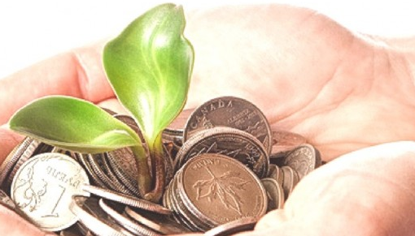


Indicadores de Desarrollo Sostenible
Además para el desarrollo humano sostenible se necesita conservar las oportunidades de las generaciones futuras para llevar vidas valiosas.
Sostenibilidad fuerte (Economía ecológica)
Este enfoque aboga porque debería sostenerse la estructura y características de los sistemas ecológicos de la tierra, las funciones de soporte de la vida o el acervo de capital natural.
Esta sostenibilidad ecológica se representa a través de los conceptos de estabilidad y resiliencia.
Notes:
22

Slide 23
Indicadores de Desarrollo Sostenible
Sostenibilidad fuerte (Economía ecológica)
Conceptos de estabilidad
Se refiere a la capacidad de las poblaciones de especies para retornar al equilibrio después de una perturbación, y
Concepto de resiliencia
Mide la propensión del ecosistema para retornar a su estructura principal después de una perturbación.
La principal perturbación de los ecosistemas son los impactos de las actividades humanas y el argumento para lograr la sostenibilidad es evitar los impactos que reducen estas dos propiedades de los sistemas ecológicos. Este enfoque reduce el papel del sistema humano a la generación de impactos sobre los ecosistemas y no profundiza sobre aspectos sociales del desarrollo sostenible.
Notes:
23

Slide 24

Cómo diseñar Indicadores de Desarrollo Sostenible
La toma de decisiones en el ámbito de las políticas públicas resulta complejo, conflictivo, crítico y con implicaciones sustanciales.
La información y el conocimiento son más importante y vital que en otros ámbitos más estrechos o limitados en donde se toman decisiones.
Es en este punto que se hacen necesarios los Indicadores Ambientales.
No todo dato o informe constituye un insumo válido en el proceso de objetivación de las decisiones.
Contar con un solo dato aislado o de dudosa procedencia es casi tan inconducente como no tener información del todo.
Notes:
24

Slide 25
Cómo diseñar Indicadores de Desarrollo Sostenible
Las características básicas que definen la calidad de la información, para que sea útil dentro de un proceso de decisión son:
Confiabilidad
Precisión
Relevancia, idoneidad y pertinencia
Integralidad
Actualización
Contextualización
Organización y jerarquización
Presentación (claridad y atractivo)
Adecuación a demanda de usuarios.
Notes:
25

Slide 26
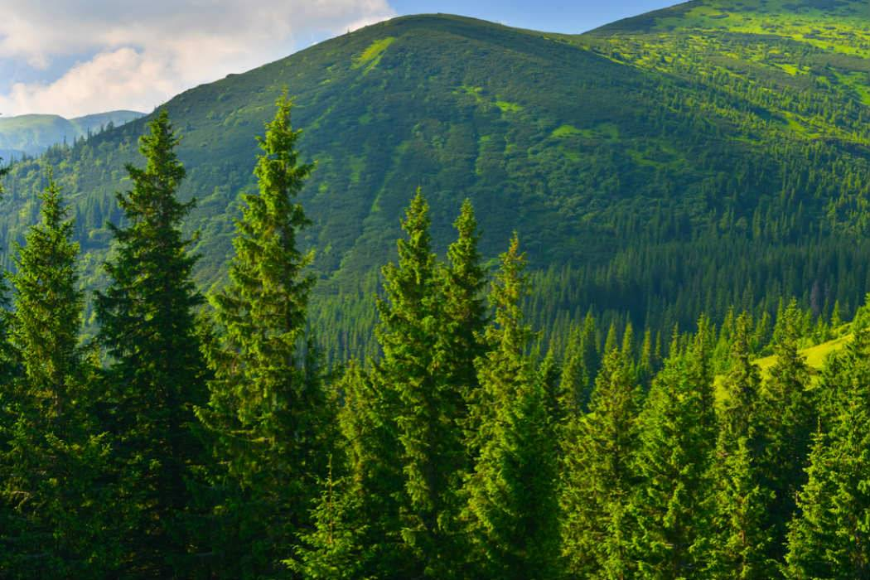

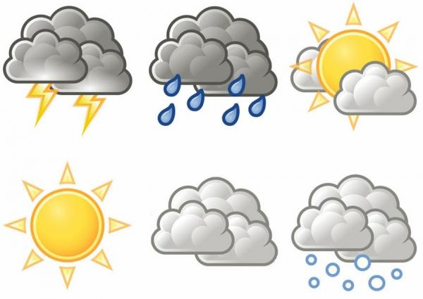
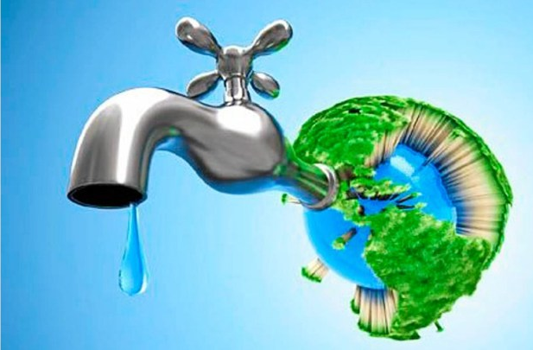
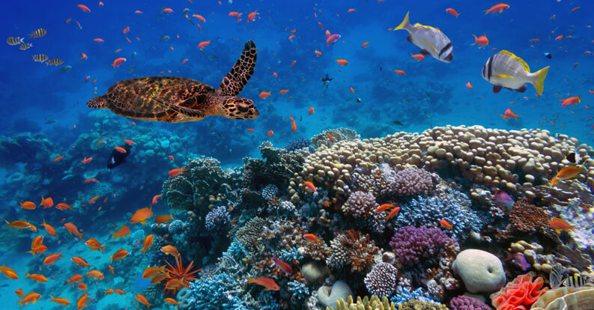


Cómo diseñar Indicadores de Desarrollo Sostenible
Las estadísticas básicas ambientales se refieren a series estadísticas producidas sobre las principales dinámicas ambientales en el territorio y el tiempo:
agua, aire, clima, biota (biodiversidad),
suelo, uso del suelo,
bosques,
borde costero, ecosistemas marinos,
contaminación (medios), residuos sólidos,
acceso agua y saneamiento, etc.
Notes:
26

Slide 27



Cómo diseñar Indicadores de Desarrollo Sostenible
La elaboración de IA, requiere de la construcción y sostenimiento en el tiempo, y de un sistema integrado en forma de flujo continuo de información que se alimente, actualice y retroalimente el proceso en el tiempo.
Se entiende Estadística Ambiental (División de Estadística de CEPAL) como un ámbito de desarrollo estadístico que comprende los siguientes productos:
• Series de estadística ambientales básicas
• Indicadores ambientales y de desarrollo sostenible
• Cuentas económico ambientales integradas
Notes:
27

Slide 28
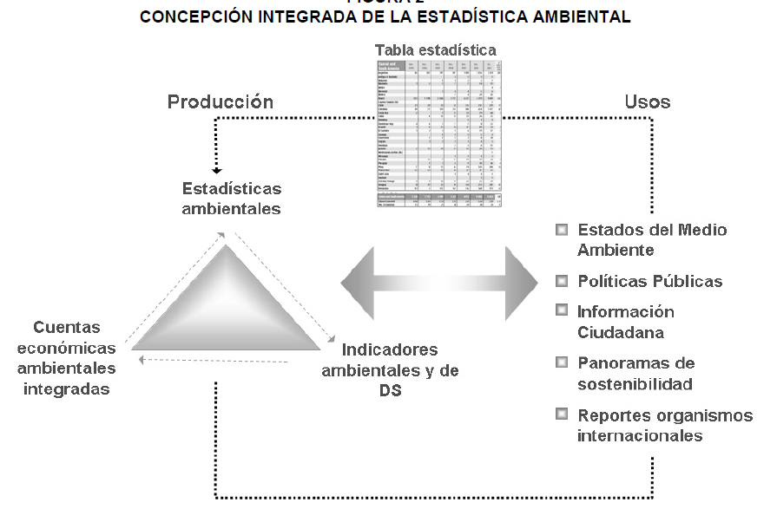
Cómo diseñar Indicadores de Desarrollo Sostenible
Notes:
28

Slide 29
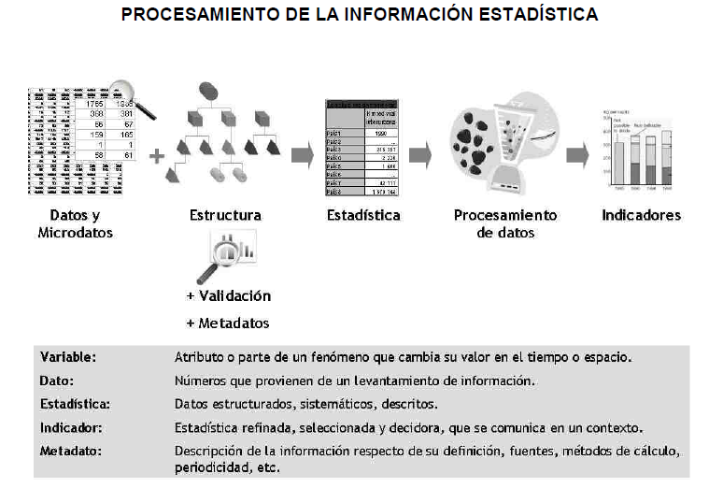

Cómo diseñar Indicadores de Desarrollo Sostenible
Notes:
29

Slide 30

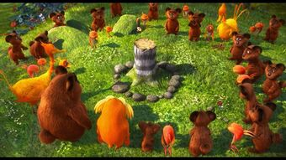
Indicadores Ambientales e Indicadores de Desarrollo Sostenible
Los indicadores ambientales corresponden a aquellos que se ocupan de describir y mostrar los estados y las principales dinámicas ambientales, es decir el estatus y la tendencia por ejemplo de:
La biota y biodiversidad
la cantidad y calidad de agua
la calidad del aire respirable
la carga contaminante y renovabilidad de la oferta energética
la disponibilidad y extracción de algunos recursos naturales (bosques, pesca, agricultura)
la contaminación urbana
la producción de desechos sólidos
el uso de agrotóxicos
la frecuencia e intensidad de los desastres naturales, etc.
Notes:
30

Slide 31
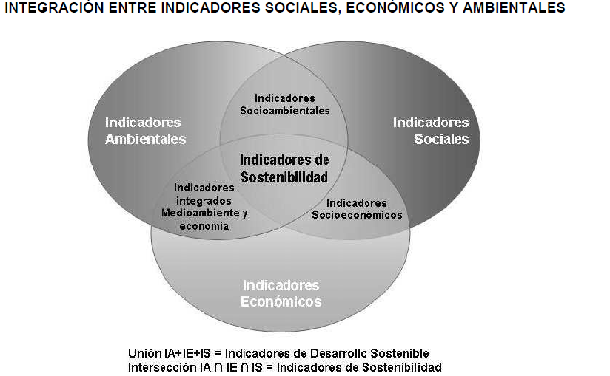
Indicadores Ambientales e Indicadores de Desarrollo Sostenible
Los indicadores de desarrollo sostenible intentan mostrar las dinámicas económicas, sociales y ambientales y sus interrelaciones.
Hasta el momento la producción efectiva de indicadores de desarrollo sostenible en la región, ha consistido en construir conjuntos de indicadores que incorporan los principales indicadores provenientes de la economía, lo social y lo ambiental, sin integrar ni capturar adecuadamente sus interrelaciones.
Los indicadores de sostenibilidad
corresponden a un estadio superior,
que se puede ilustrar mediante la
analogía del conjunto intersección
entre indicadores económicos,
sociales y ambientales.
Notes:
31

Slide 32
Indicadores Ambientales e Indicadores de Desarrollo Sostenible
Notes:
32

Slide 33

Indicadores de Desarrollo Sostenible
Cada uno de los enfoques por separado es insuficiente para abordar de manera integral el desarrollo sostenible.
“Desarrollo Sostenible es el Proceso mediante el cual se satisfacen las necesidades económicas, sociales, de diversidad cultural y de un medio ambiente sano de la actual generación, sin poner en riesgo la satisfacción de las mismas a las generaciones futuras”.
La meta del Desarrollo Sostenible es que el ser humano debe llegar al “equilibrio material y espiritual del individuo (saber vivir) y la relación armoniosa del mismo con todas las formas de existencia (convivir) y el medio ambiente.
Notes:
33

Slide 34


Indicadores de Desarrollo Sostenible
Las dinámicas de sostenibilidad de recursos naturales renovables demandan un análisis económico y ambiental para determinar la frecuencia de actualización más adecuada, puesto que no es lo mismo monitorear la erosión antrópica de un suelo que está siendo recuperado mediante acciones directas, que monitorear la biomasa forestal de bosques severamente explotados, como medir lo que está ocurriendo con las aguas superficiales que son utilizadas por ciudades o actividades mineras.
Algunas variables muestran estacionalidad marcada, como son los colapsos en biomasas pesqueras y la ocurrencia de incendios, lo que requiere monitoreo focalizado en algunos meses por encima de otros
Notes:
34

Slide 35
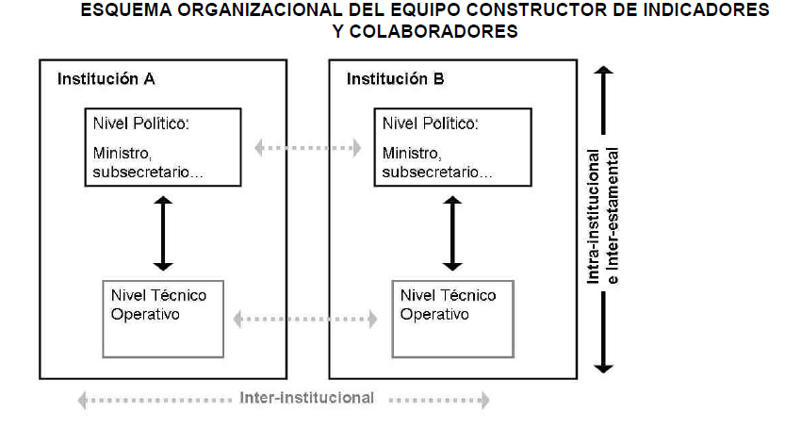

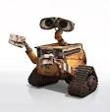
Indicadores de Desarrollo Sostenible
Notes:
35

Slide 36
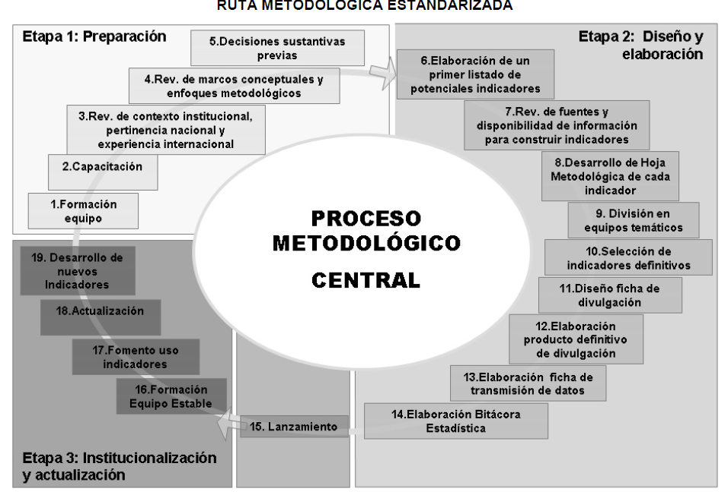
Indicadores de Desarrollo Sostenible
Notes:
36

Slide 37
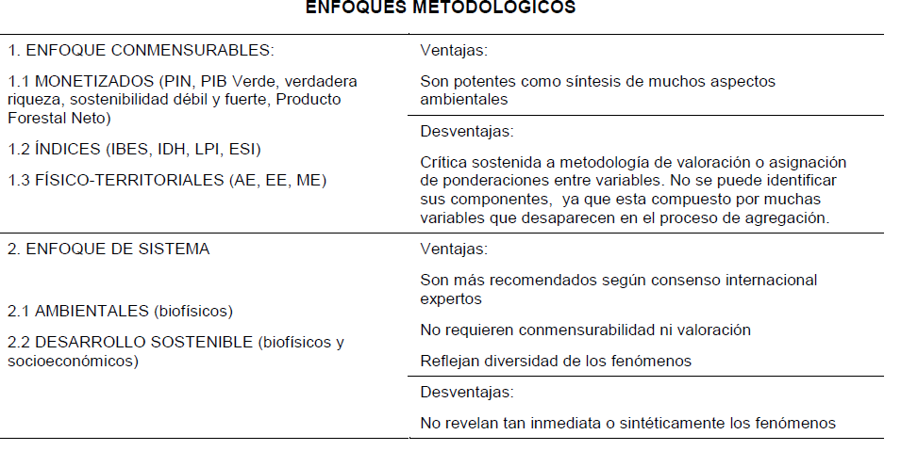
Indicadores de Desarrollo Sostenible
Notes:
37

Slide 38
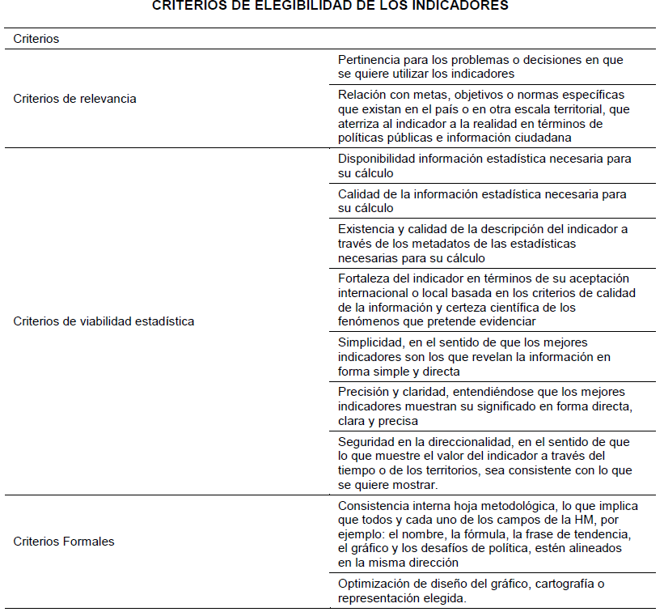
Indicadores de Desarrollo Sostenible
Notes:
38

Slide 39
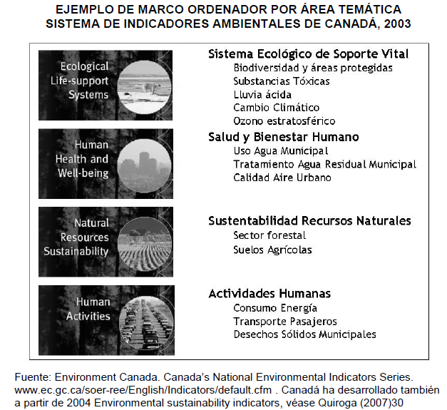
Indicadores de Desarrollo Sostenible
Notes:
39

Slide 40
Índices de medida de la sostenibilidad
Indicadores ambientales: Variable que aporta información sobre el estado o evolución de un problema ambiental concreto.
Tipos de indicadores: P. E. R.
Indicadores de presión: Reflejan la presión directa o indirecta que ejercen las actividades humanas sobre el medio ambiente
Indicadores de estado: Describen los efectos derivados de la presión sobre la calidad del medio. Dan idea del impacto ambiental originado.
Indicadores de respuesta: Indican el esfuerzo político o social en materia de m.a. Sirven para marcar objetivos y tomar decisiones.
40

Slide 41
Tipos de indicadores ambientales
Indicadores de presión (P)
Indicadores de estado (E)
Información
Actividades humanas
Energía: Emisiones de CO₂ a la atmósfera
Estado del medio ambiente y los recursos naturales
Atmósfera: incremento del efecto invernadero
Agentes sociales y ambientales
Esfuerzos políticos y sociales como legislar para reducir las emisiones de gases invernadero
Recursos
Indicadores de respuesta (R)
Decisiones y actuaciones sociales

Slide 42
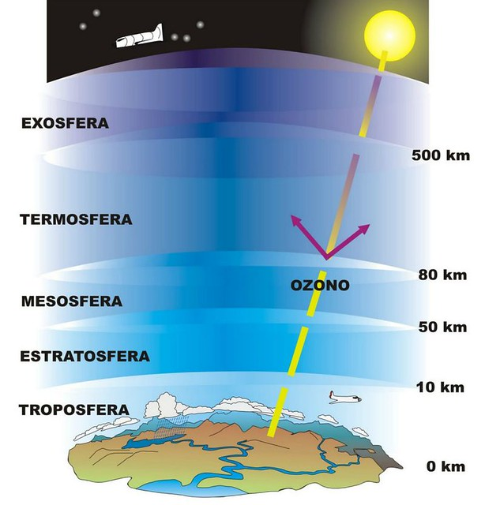
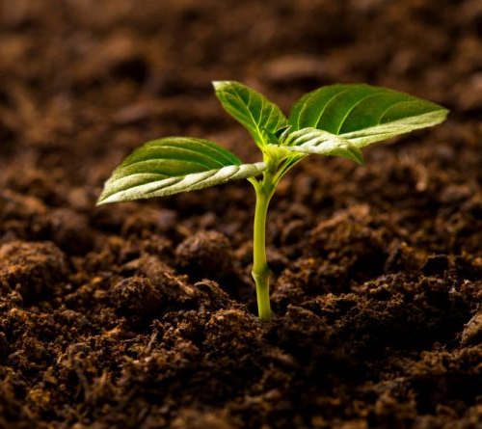
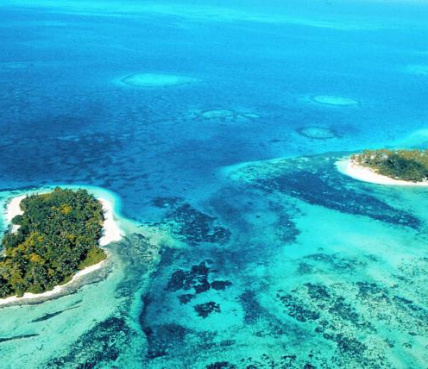
DESARROLLO SOSTENIBLE
INDICADORES AMBIENTALES
Cambio climático
Destrucción capa de ozono
Calidad del aire
Agricultura
Bosques
Desertificación
Urbanización y ordenamiento territorial
Zona costera
Pesquerías
Atmósfera
Tierra
Océanos, mares y costas

Slide 43
Indicadores del Desarrollo Sostenible (IDS)
Indicadores en cuanto medioambiente y desarrollo:
  Primera generación (80’)
  Segunda generación (90’)
  Tercera generación (indicadores vinculantes)
Los indicadores de desarrollo son herramientas concretas que apoyan el trabajo de diseño y evaluación de la política pública, fortaleciendo decisiones informadas, así como la participación ciudadana, para impulsar a nuestros países hacia el desarrollo sostenible.
Los IDS pueden interpretarse como un sistema de señales que facilitan evaluar el progreso de nuestros países y regiones hacia el desarrollo sostenible.

Slide 44
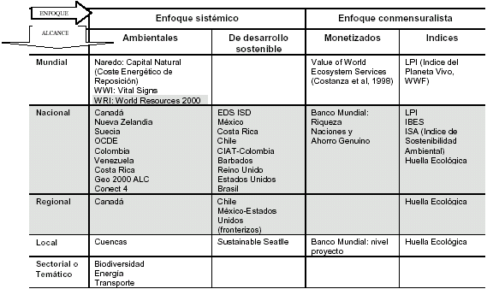

Alcance de los Indicadores del Desarrollo Sostenible

Slide 45


Índice de Planeta Vivo
Fue creado por el Fondo Mundial para la Vida Silvestre (WWF 2004)
El objetivo es medir el estado de la biodiversidad en el mundo por medio de la estimación de las tendencias de las poblaciones de especies vertebradas que viven en los ecosistemas terrestres, de agua dulce y marinos.
El índice incluye datos de aproximadamente 3000 tendencias de población de más de
1100 especies
Notes:
45

Slide 46

ÍNDICE DE PLANETA VIVO
El Índice Planeta Vivo (IPV) mide la biodiversidad recopilando datos de varias especies de vertebrados y calculando el promedio en que cambia la abundancia con el paso del tiempo.
El IPV puede compararse al índice bursátil, salvo porque, en lugar de monitorear la economía mundial, es un indicador importante de la condición ecológica del planeta
El IPV global revela que, entre 1970 y 2012, la abundancia de la población de los vertebrados sufrió una disminución total de 58 por ciento
Notes:
46

Slide 47
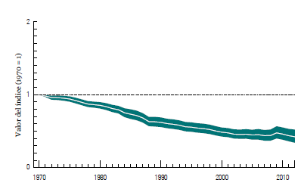
Indicadores de Desarrollo Sostenible
Índice de planeta vivo
En promedio, el tamaño de las poblaciones de las especies de los vertebrados disminuyó más de la mitad en algo más de 40 años. Los datos dan cuenta de un declive anual de 2 por ciento, en promedio, y aún no hay señales de que esta tasa esté disminuyendo.
Tendencia de la abundancia de la población de 14.152 poblaciones de 3.706 especies monitoreadas en el mundo entre 1970 y 2012.
La línea blanca muestra los valores del índice y las áreas sombreadas representan los límites de confianza de 95 por ciento que rodean la tendencia (WWF/ZSL, 2016).
Notes:
47

Slide 48
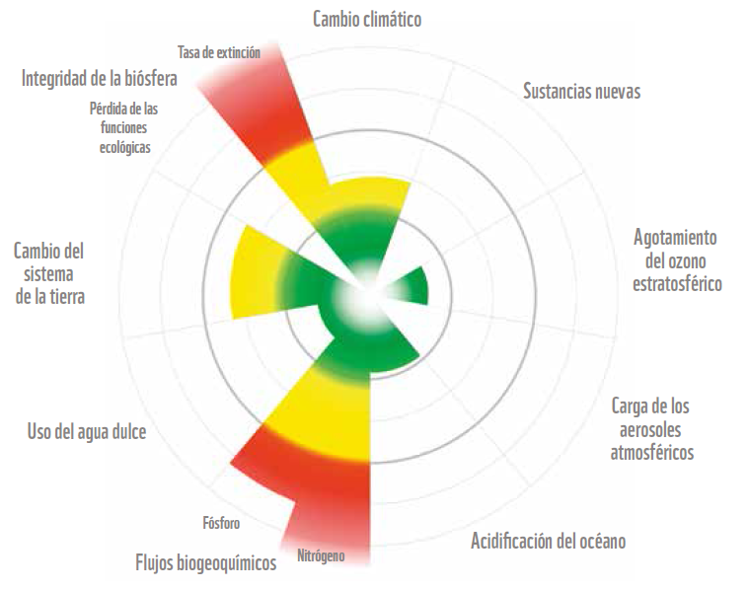
Indicadores de Desarrollo Sostenible
LOS LÍMITES PLANETARIOS
El marco de los Límites Planetarios es un ejemplo de la perspectiva de un sistema de la Tierra. Ilustra cómo los patrones mundiales de consumo y producción ponen en mayor peligro los sistemas natural y humano.
La base de los Límites
Planetarios está constituida
por nueve alteraciones del
funcionamiento del sistema
de la Tierra provocadas por
los seres humanos.
Notes:
48

Slide 49
Indicadores de Desarrollo Sostenible
LOS LÍMITES PLANETARIOS
Alteraciones del funcionamiento del sistema de la Tierra provocadas por los seres humanos. Ellas son:
integridad de la biosfera (o destrucción de los ecosistemas y la biodiversidad);
cambio climático,
la acidificación del océano;
cambio del uso de la tierra;
uso insostenible del agua dulce;
perturbación de los flujos biogeoquímicos (aportes de nitrógeno y fósforo a la biosfera);
alteración de los aerosoles atmosféricos;
contaminación generada por sustancias nuevas, lo que incluye
agotamiento del ozono de la estratósfera.
Notes:
49

Slide 50
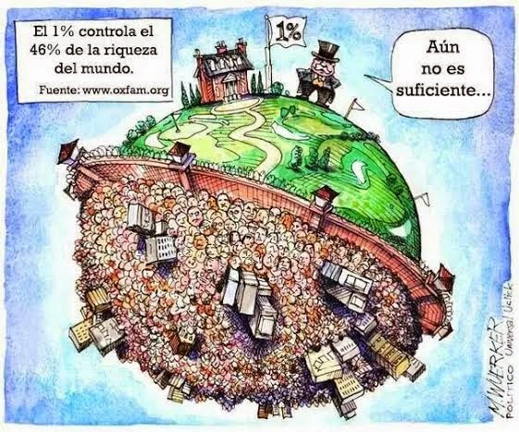
Indicadores de Desarrollo Sostenible
Índice de bienestar económicamente sostenible (IBES)
Desarrollado por Hernan Daly y John Cobb (1989) (Pulselli et. al 2006).
En un esfuerzo por reformar el cálculo de un indicador de bienestar económico.
Siendo consistentes con la necesidad de medidas ajustadas de bienestar con respecto al PIB, propusieron el IBES para Estados Unidos, el cual es un índice integrado de desarrollo económico compuesto por una lista de valores económicos.
Notes:
50

Slide 51
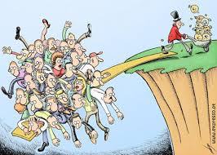
Índice de bienestar económicamente sostenible (IBES)
Este indicador ha sido criticado por la arbitrariedad de la selección de variables a ser incluidas o excluidas en el, el método de cálculo, y el concepto de que el PIB no es un indicador del bienestar económico sino más bien de la productividad económica.
En un principio el indicador fue compilado por los economistas ecológicos preocupados por el concepto de sostenibilidad fuerte
Notes:
51

Slide 52
Índice de bienestar económicamente sostenible (IBES)
El índice de bienestar económico sostenible (IBES) es un indicador económico alternativo que intenta reemplazar al Producto Interno Bruto (PIB) como indicador de bienestar social.
El IBES se evalúa mediante técnicas similares, pero en lugar de contabilizar los bienes y servicios de la economía, contabiliza de un lado el gasto de los consumidores, la utilidad aportada por el trabajo doméstico; y del otro descuenta el coste de las externalidades asociadas a la polución y el consumo de recursos.
Notes:
52

Slide 53
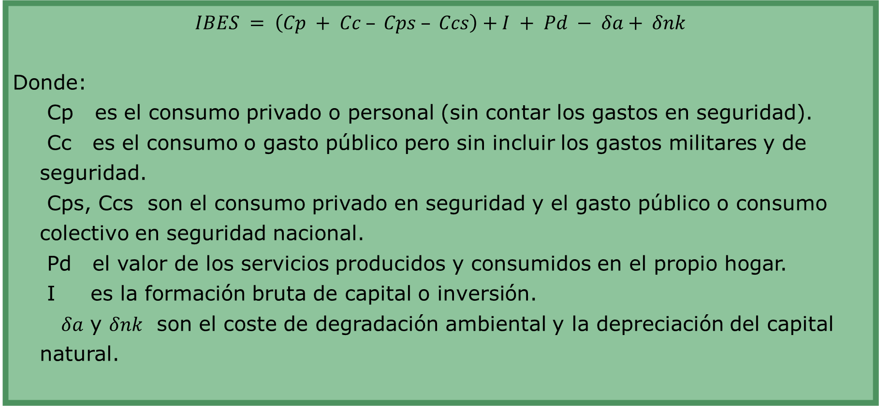
Índice de bienestar económicamente sostenible (IBES)
$$IBES = \left(Cp + Cc – Cps – Ccs\right)+I + Pd − δa+ δnk$$
Donde:
Cp es el consumo privado o personal (sin contar los gastos en seguridad).
Cc es el consumo o gasto público pero sin incluir los gastos militares y de seguridad.
Cps, Ccs son el consumo privado en seguridad y el gasto público o consumo colectivo en seguridad nacional.
Pd el valor de los servicios producidos y consumidos en el propio hogar.
I es la formación bruta de capital o inversión.
𝛿𝑎 y 𝛿𝑛𝑘 son el coste de degradación ambiental y la depreciación del capital natural.
Notes:
53

Slide 54
Índice de bienestar económicamente sostenible (IBES)
Notes:
54

Slide 55

Indicadores de Desarrollo Sostenible
Indicador de desarrollo humano y sostenibilidad IDH
Abarca más allá del ingreso como medida del bienestar, y contempla además la esperanza de vida, como medición aproximada de la salud, y la tasa de alfabetización, como aproximación del nivel educativo.
El indicador está compuesto por el promedio aritmético de las tres variables estableciendo igual ponderación para cada una de ellas.
Notes:
55

Slide 56

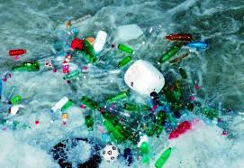
Indicadores de Desarrollo Sostenible
Indicador de desarrollo humano y sostenibilidad IDH
La creciente preocupación por la medición del desarrollo sostenible implica no sólo la medición del bienestar humano desde el punto de vista económico y social sino la medición de las características ambientales de ese desarrollo.
Notes:
56

Slide 57
Indicadores de Desarrollo Sostenible
El índice de bienestar de las naciones
El Bienestar de las Naciones (Prescott-Allen 2001, citado por Sustainability Now 2006) aborda indicadores de bienestar humano con otros de sostenibilidad ambiental a fin de generar una imagen más representativa del estado actual del mundo.
Este análisis se aplicó a 180 países, con el fin de promover mejores niveles de bienestar humano y ecosistémico demostrando el potencial del método de Valoración de Bienestar, y motivar a los países a tener en cuenta sus propias valoraciones de bienestar.
Notes:
57

Slide 58
Indicadores de Desarrollo Sostenible
índice de bienestar de las naciones
índice de bienestar/estrés (IBESS) que mide la cantidad de bienestar humano que un país obtiene por la cantidad de estrés que ejerce sobre el medio ambiente.
Notes:
58

Slide 59
Indicadores de Desarrollo Sostenible
Principio de precaución
Regularmente hay incertidumbre sobre los efectos negativos de las acciones humanas sobre el ambiente y a la vez de los cambios ambientales sobre los humanos, incluso algunos de estos efectos pueden considerarse como irreversibles
El principio de precaución se ha usado también en la administración de los recursos naturales y ha sido considerado como indispensable en una estrategia de desarrollo sostenible
Notes:
59

Slide 60
Indicadores de Desarrollo Sostenible
Índice de sostenibilidad ambiental
El índice de sostenibilidad ambiental es desarrollado por Yale Center for Environmental Law and Policy y, Yale University y el Centro for International Earth Science Information Network, Columbia University (2005).
Tiene como punto de referencia la habilidad de las naciones para proteger el ambiente en las próximas décadas.
Los autores se basan en un conjunto de variables e indicadores y un índice resumen para apoyar las decisiones de política ambiental y la medición del progreso de los países como alternativa al Producto Interno Bruto y al Índice de Desarrollo Humano.
Notes:
60

Slide 61
Indicadores de Desarrollo Sostenible
Índice de sostenibilidad ambiental
Integra 76 variables (relacionadas con las cualidades de los recursos naturales, niveles de contaminación, manejo ambiental, la capacidad de la sociedad de mejorar su actividad ambiental), en 21 indicadores de sostenibilidad ambiental.
Estos indicadores permiten comparaciones entre rangos de aspectos de las siguientes cinco categorías: Sistemas Ambientales, reducción de tensiones ambientales, reducción del la vulnerabilidad a tensión ambiental, capacidad social e institucional a responder a desafíos ambientales, administración global.
Notes:
61

Slide 62
Indicadores de Desarrollo Sostenible
Índice de sostenibilidad ambiental
Notes:
62

Slide 63
Indicadores de Desarrollo Sostenible
Indicadores de Presión Ambiental
La Unión Europea en un esfuerzo (European Comisión et. al. 1999) para proveer a las encargados de política y al público en general, la información necesaria para la designación y monitoreo de una política ambiental adecuada, desarrolló indicadores para medir la presión ambiental.
El objetivo fue dar una descripción comprensiva de las actividades humanas más importantes que tiene un impacto negativo en el ambiente.
El concepto de presión al ambiente es tomado del modelo Fuerza Conductora-Presión Estado-Impacto-Respuesta.
Notes:
63

Slide 64
Indicadores de Desarrollo Sostenible
COMPONENTES E INDICADORES DE PRESIÓN AMBIENTAL
Notes:
64

Slide 65
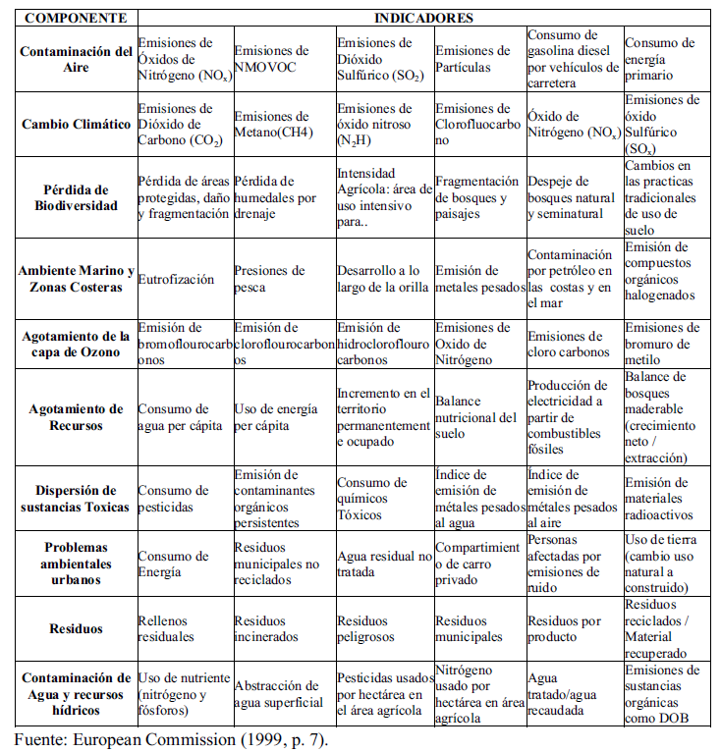
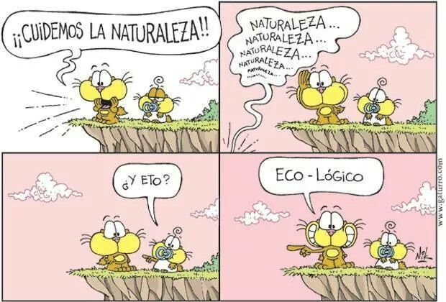
Indicadores de Desarrollo Sostenible
Indicadores de Presión Ambiental
Notes:
65

Slide 66
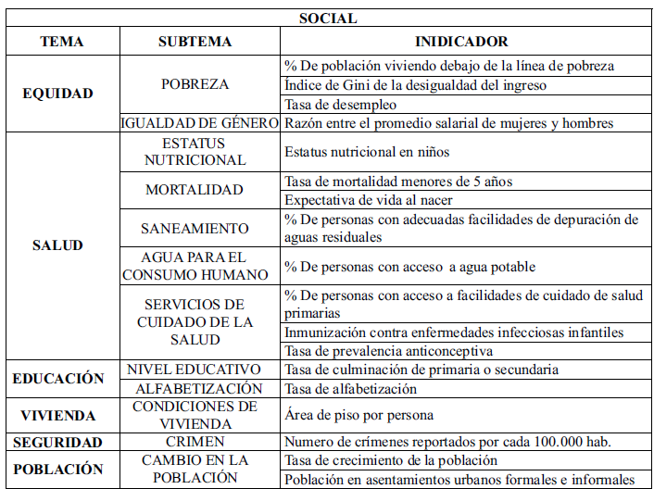
Indicadores de Desarrollo Sostenible
ESTRUCTURA DE INDICADORES POR TEMA DE LA COMISIÓN EN DESARROLLO SOSTENIBLE
Notes:
66

Slide 67
Indicadores de Desarrollo Sostenible
ESTRUCTURA DE INDICADORES POR TEMA DE LA COMISIÓN EN DESARROLLO SOSTENIBLE
Aspecto Social
Notes:
67

Slide 68

Indicadores de Desarrollo Sostenible
ESTRUCTURA DE INDICADORES POR TEMA DE LA COMISIÓN EN DESARROLLO SOSTENIBLE
Aspectos Institucionales
Notes:
68

